Slide 1
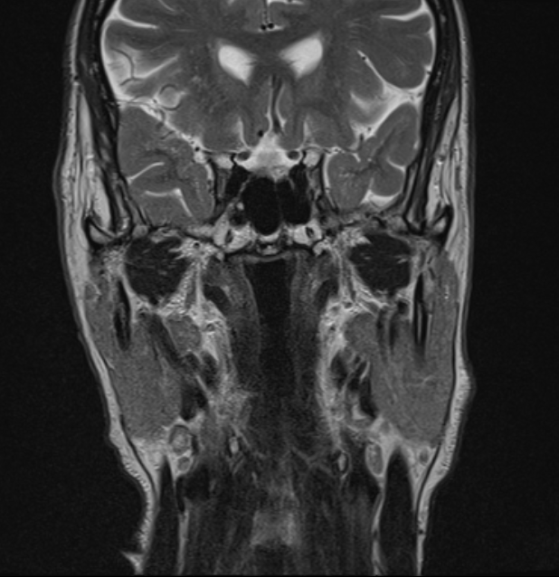
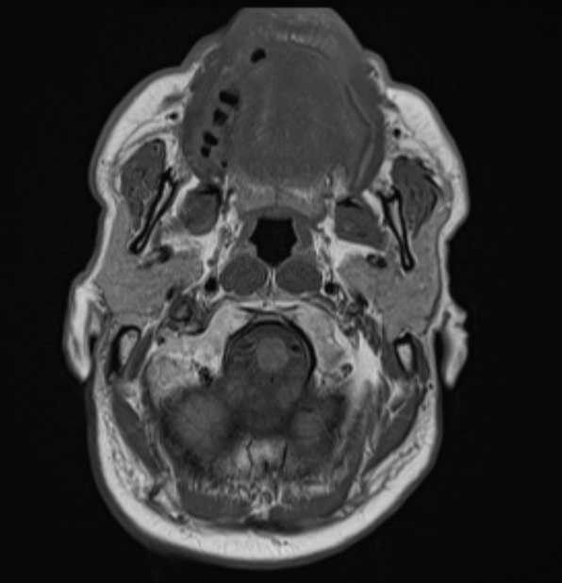
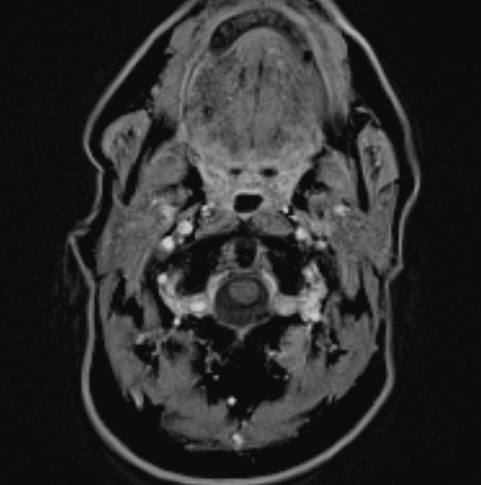
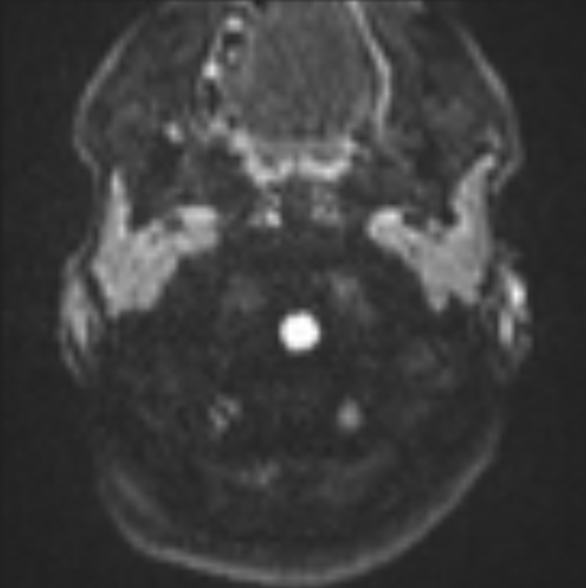
Parotide normale à l’IRM
Séquence pondérée T1 :
Signal intermédiaire à modérément hyperintense
Légèrement plus hyperintense que le muscle
Homogène
Augmentation du signal avec l’âge (involution graisseuse)
Séquence pondérée T2:
Signal intermédiaire à modérément hyperintense
Moins intense que le LCR
Homogène
Canal de Sténon parfois visible en hypersignal linéaire
Perfusion dynamique:
Prise de contraste modérée et progressive
Courbe de type :
  Montée progressive
  Plateau stable
Pas de wash-out rapide
T1 injecté avec saturation de la graisse:
Rehaussement homogène et modéré
Respect des limites capsulaires
Absence :
  De zone nodulaire
  De composante kystique
  D’extension périnerveuse
Séquence T2 avec saturation de la graisse:
Signal parenchymateux homogène
Suppression du contingent graisseux
Pas d’hétérogénéité focale
Séquence de diffusion (DWI):
Pas d’hypersignal pathologique en b1000
Diffusion libre
ADC élevé
  Environ 1.2–1.6 × 10⁻³ mm²/s
  ADC symétrique bilatéral
COR T2
INJ
T1
DIFF

Slide 2
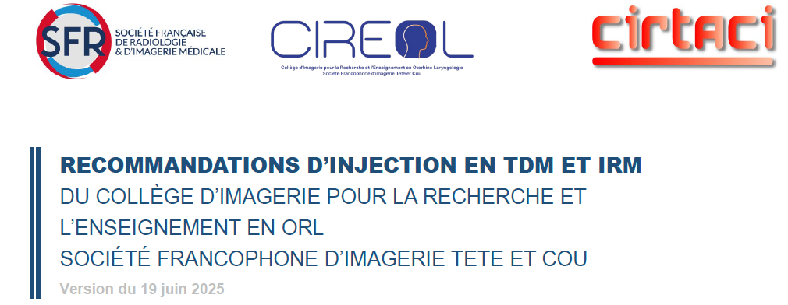
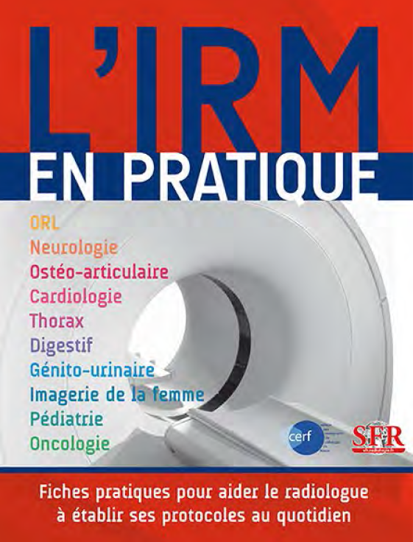

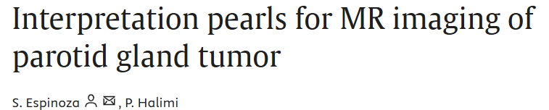
Protocole IRM:
1- Séquences morphologiques:
TSE T2 axiale et coronale (avec au moins une séquence en T2 sans saturation de graisse): Pour comparer le signal de la lésion à celui du parenchyme parotidien sain.
SE T1 sans injection: Pour rechercher un hypersignal spontané au sein de la lésion, en rapport avec la présence de composants protéiques ou hématiques intralésionnels, deux éléments évocateurs d’une tumeur de Warthin.
SE T1 après injection et saturation de la graisse: permettent de bien délimiter la lésion et de distinguer les composantes kystiques des composantes tissulaires.
2- Séquences fonctionnelles:
Diffusion avec calcul du coefficient ADC.
Perfusion tumorale avec étude du pic de rehaussement et du Washout: séquence dynamique analysant pixel par pixel l’intensité du signal après injection de gadolinium au cours du temps.
3- Séquence ganglionnaire sur le cou
L’IRM doit idéalement être réalisée avant toute ponction à l’aiguille fine car celle-ci expose à un risque de saignement et donc altérer l’analyse en imagerie : le sang intralésionnel modifie le signal spontané en T1 (hypersignal), perturbe l’aspect en T2, influence les valeurs du coefficient de diffusion dans les zones hémorragiques et complique l’évaluation de la prise de contraste après injection de gadolinium.

Slide 3
ÉTAPE 1 — Confirmer l’origine parotidienne
→ Lésion intra-parotidienne ?
Séparée des muscles masticateurs.
Refoule les structures adjacentes.
Respecte les plans graisseux péri-parotidiens.
⚠ Si doute → éliminer adénopathie, lésion parapharyngée ou tumeur cutanée.
ÉTAPE 2 — Localisation
Lobe superficiel ou profond ?
Ligne du nerf facial (repère veine rétromandibulaire)
Extension parapharyngée ?
Le lobe profond et l’extension médiale doivent faire rechercher une malignité.
ÉTAPE 3 — Analyse morphologique
Contours
Réguliers, bien limités → plutôt bénin
Irréguliers, flous, infiltration → suspect
Capsule
Capsule fine et complète → adénome pléomorphe typique
Absente ou rompue → vigilance
ÉTAPE 4 — Signal T2 (clé d’orientation initiale)
Très hyperintense T2
→ Penser en premier :
Adénome pléomorphe
Lésion kystique
T2 intermédiaire ou modérément hyperintense
→ Warthin, tumeur hypercellulaire
T2 faible ou hétérogène
→ Carcinome possible
ÉTAPE 5 — Diffusion (DWI / ADC)
⚠ Piège majeur : Warthin = forte restriction mais bénin.
ÉTAPE 7 — Critères de malignité à rechercher systématiquement
Envahissement périnerveux
Infiltration graisse / muscle
Atteinte cutanée
Adénopathies suspectes
Extension osseuse
Un seul de ces critères = suspicion forte.
ÉTAPE 6 — Rehaussement
Progressif et homogène → adénome pléomorphe
Précoce avec wash-out → Warthin
Hétérogène, irrégulier → suspect

Slide 4
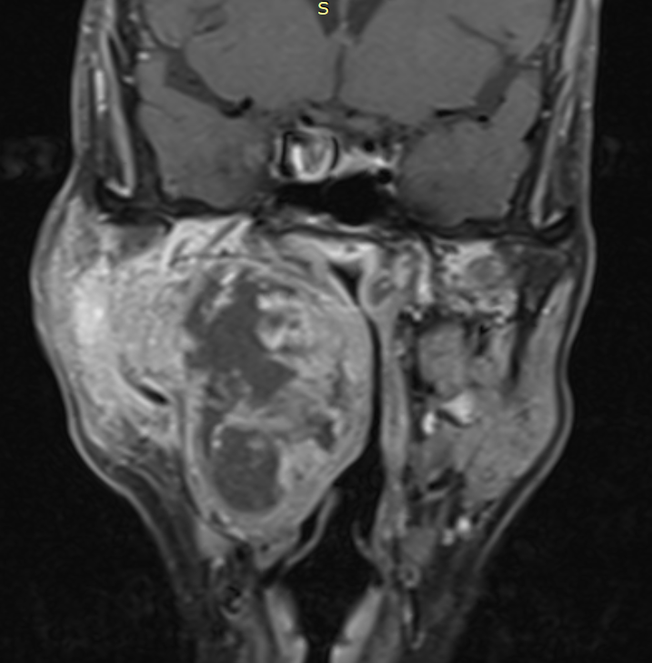
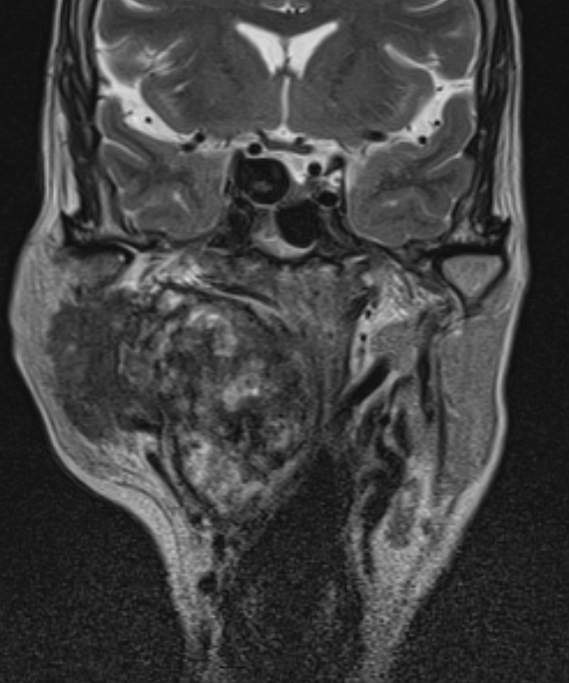
Etape 7: Recherche de critères de malignité
64ans, souffre d’une paralysie faciale.
Processus qui envahit l’espace parapharyngé et Infiltre les muscles ptérygoïdiens avec envahissement des lames ptérygoïdiens médiale et latérales

Slide 5
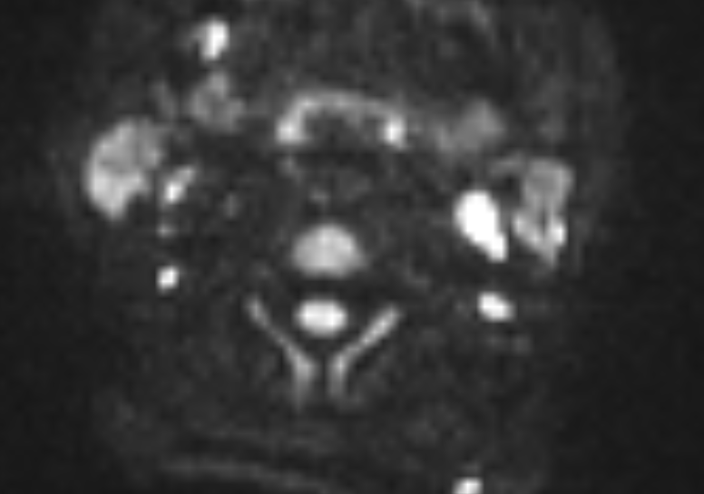
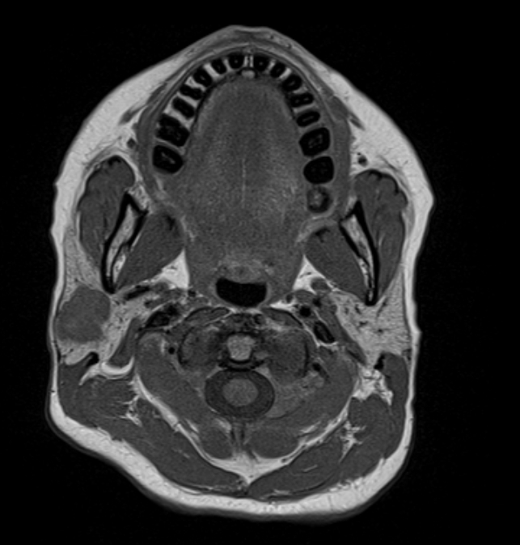
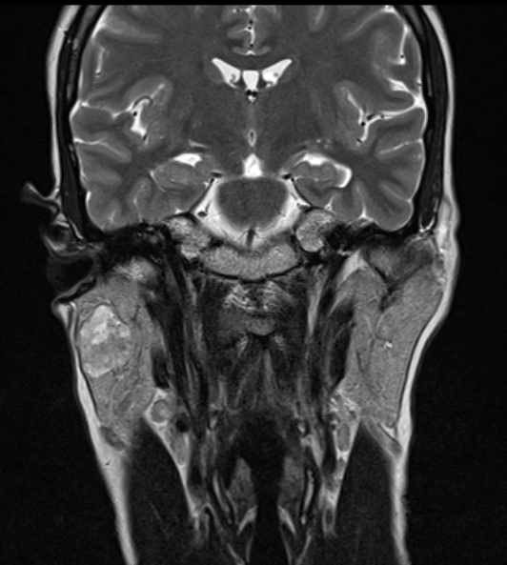
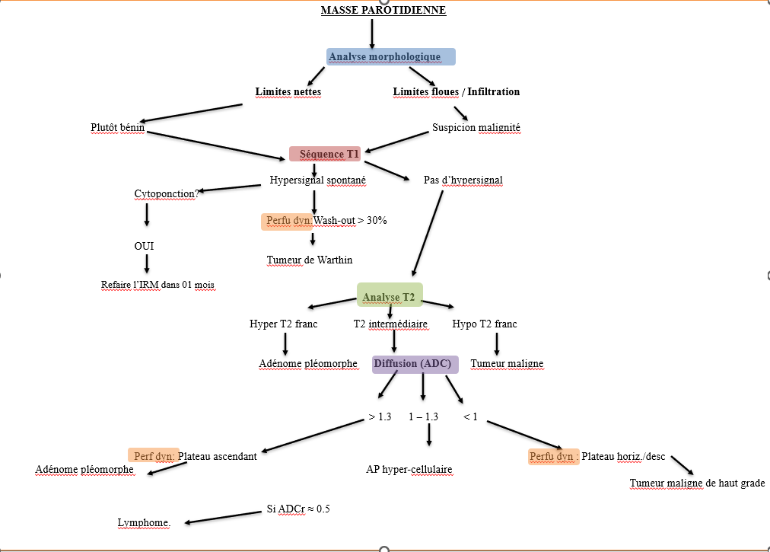
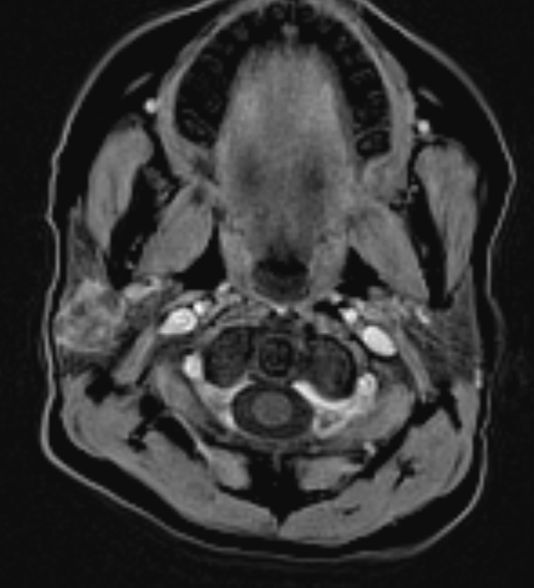
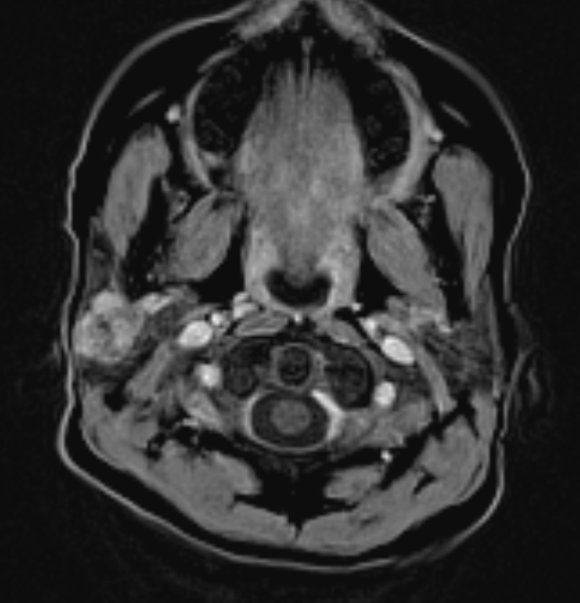
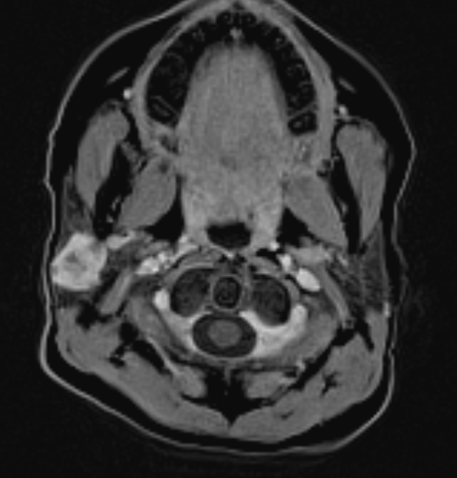
Appliquons notre algorithme:
Cas 1
1-Hyposignal T1
2-Hypersignal hérétogèneT2
3-Hyperdiffusion avec ADC élevé
Quel est votre diagnostic?
4- Rehaussement progressif sans Wash out

